Slide 1
Les Défis Techniques
Encore plus vite, encore plus fort….
Objectifs :
Continuer d’améliorer la maîtrise technique individuelle.
Finaliser l’échauffement ou le débuter
Vivre une rencontre amicale face à un autre jeune.
Défi
Jonglage
Défi
Conduite de balle
Défi
Jonglage en mouvement
Défi
1 C 1
PHASE 1 PHASE 1 PHASE 2 PHASE 2
(journée 1 à 4) (Journée 5 à 9) (journée 1 à 5) (journée 6 à 12)
TEMPS DE JEU EGAL : UN DROIT POUR LE JOUEUR, UN DEVOIR POUR L EDUCATEUR

Slide 2
Défi
Jonglage
1 – A réaliser avant chaque critérium, sous forme de défi :
1 jeune face à 1 autre jeunes /n°
2 – Comptage des jonglages : Par les joueurs
Résultats inscrits sur la FMI par les éducateurs.
3 – Objectifs :
Les joueurs essaient d’atteindre l’objectif en 2 essais
Si l’objectif est atteint dès le 1er essai, pas de 2ème essai
Départ ballon au sol
Possibilté d’utiliser les 2 pieds
Aucune autre surface de rattrapage
4 – Résultats :
Au terme du défi, le joueur qui remporte le défi ramène 1 point à son équipe.
En cas d’égalité, chaque joueur ramène 1 point
Objectif : 50 contacts (pieds)
TEMPS DE JEU EGAL : UN DROIT POUR LE JOUEUR, UN DEVOIR POUR L EDUCATEUR

Slide 3
Le Défi Jonglage modélisation
5 – Organisation :
1 ballon pour 2 ou 12 ballons par terrain.
1 terrain football à 8
6 - Exemple : L'équipe A est venue à 12 joueurs, l'équipe B à 11. Le défi s'organise comme indiqué ci-contre.
Le 12 A jongle et remporte 1 point
En cas d’égalité à l’issue d’une rencontre l’équipe la mieux classée au défi, marquera 1 point supplémentaire ( 2 pts )
E
12
G
G
8
9
9
8
E
6
7
6
10
10
7
2
2
11
3
5
5
4
4
3
E
TEMPS DE JEU EGAL : UN DROIT POUR LE JOUEUR, UN DEVOIR POUR L EDUCATEUR

Slide 4
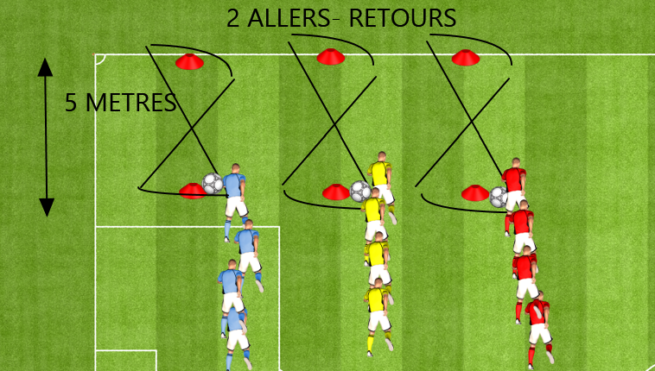
Le Défi conduite de balle
Le double huit
1 – A réaliser avant chaque critérium, sous forme de défi :
Joueurs placés par numéro
Départ donné par 1 éducateur
Prévoir 6 coupelles ou jalons
2 – Comptage des points : Par les éducateurs
1 point pour le joueur qui remporte le défi,
L’équipe qui a remporté le plus de points gagne le défi
3 – Nombre de passages : 1 pour chaque joueur
Si l’équipe A 12 joueurs, équipe B 11 joueurs
Le 1 B repasse.
En cas d’égalité à l’issue d’une rencontre l’équipe
la mieux classée au défi, marquera
1 point supplémentaire ( 2 pts )
TEMPS DE JEU EGAL : UN DROIT POUR LE JOUEUR, UN DEVOIR POUR L EDUCATEUR

Slide 5
Défi
Jonglage en mouvement
3
3
1 – A réaliser avant chaque critérium, sous forme de défi :
1 jeune en duel avec 1 autre jeune /n°
2
2
G
G
2 – Comptage des points : Par les éducateurs
Un point par duel remporté.
Le joueur qui remporte son défi donne un point à son équipe.
L’équipe qui a remporté le plus de duels gagne le défi (case à compléter sur la feuille de rencontre par l’éducateur avant le coup d’envoi).
3 – Nombre de passages :1 pour chaque joueur
Si l’équipe A 12 joueurs, équipe B 10 joueurs,
les 1 et 2 A repassent
4 – Consignes : Départ ballon au sol, traverser la surface de réparation en jonglant, utilisation seulement des pieds. Si ballon tombé ou utilisation d’une autre surface, retour au départ. Le joueur qui franchit la ligne le 1er gagne le défi.
Départ donné par les éducateurs.
TEMPS DE JEU EGAL : UN DROIT POUR LE JOUEUR, UN DEVOIR POUR L EDUCATEUR

Slide 6
Défi
1 C 1
Organisation des 1 c 1 avec les gardiens
Départ du milieu du terrain - 6’’ pour tirer au but,
Si le ballon est remis en jeu par le poteau, la barre ou le gardien, possibilité de retirer dans la limite des 6’’.
Utiliser les deux buts. Départ simultané sur chacun des buts.
Faire passer tout le monde par ordre des numéros,
Départ donné par les éducateurs, chaque éducateur gère le but où se trouve son gardien de but.
L’équipe qui met le plus de but remporte le défi,
En cas d’égalité à la fin de la série , Mort subite
TEMPS DE JEU EGAL : UN DROIT POUR LE JOUEUR, UN DEVOIR POUR L EDUCATEUR

